Slide 1
Хвостатая викторина
Куликова Наталья Викторовна,
учитель биологии
высшей квалификационной категории
МБОУ «СОШ №27» г. Набережные Челны

Slide 2
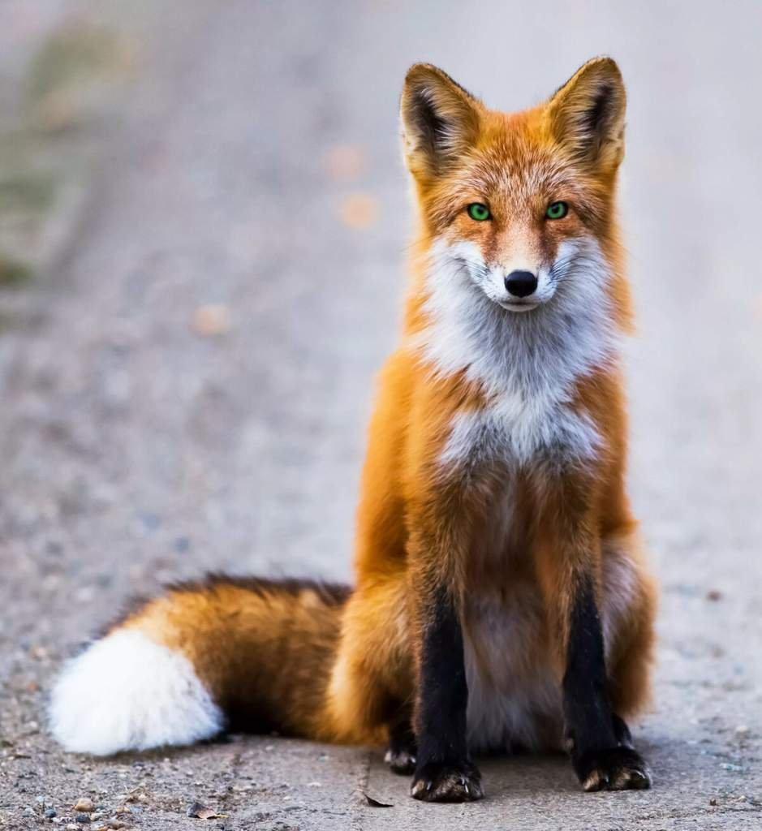
Посмотрите-ка, какая –
Вся горит, как золотая.
Ходит в шубке дорогой,
Хвост пушистый и большой.

Slide 3
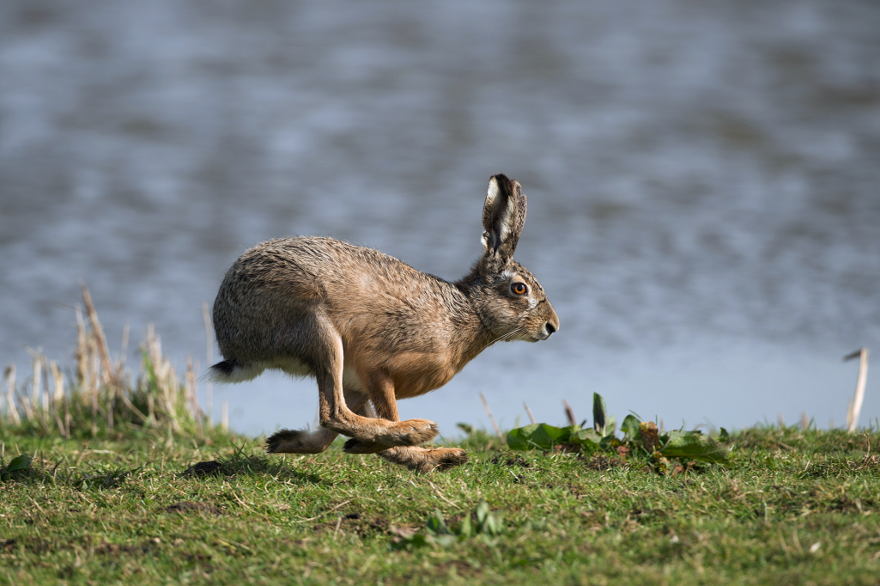
Хвост короче уха, быстрые повадки.
Мчусь я, что есть духу, на праздник без оглядки.
Кто он, угадай-ка! Ну, конечно ...

Slide 4
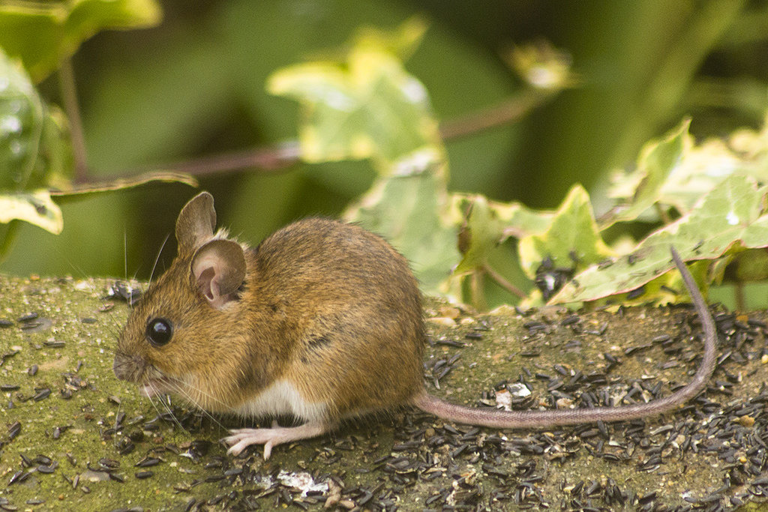
Маленький рост,
Длинный хвост,
Серенькая шубка,
Остренькие зубки.

Slide 5
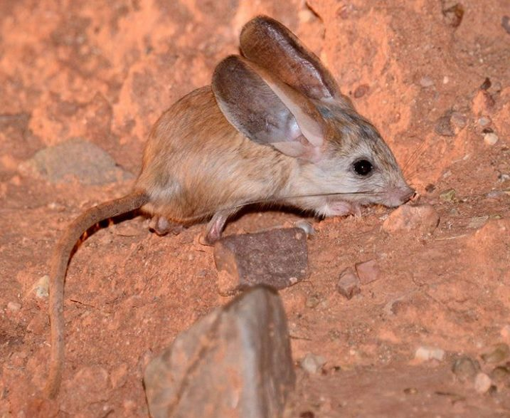
У этого прыгучего звёрька голова похожа на зайца, туловище и передние лапы как у мыши, задние ноги похожи на птичьи, а хвост похож на хвост льва. Кто это?

Slide 6
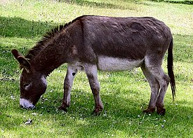
Какое животное в известной сказке потеряло свой хвост?

Slide 7
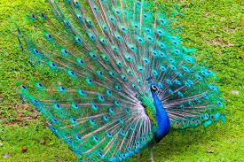
Голос у этой птицы ужасно неприятный и громкий, зато хвост самый красивый. Кто это?

Slide 8
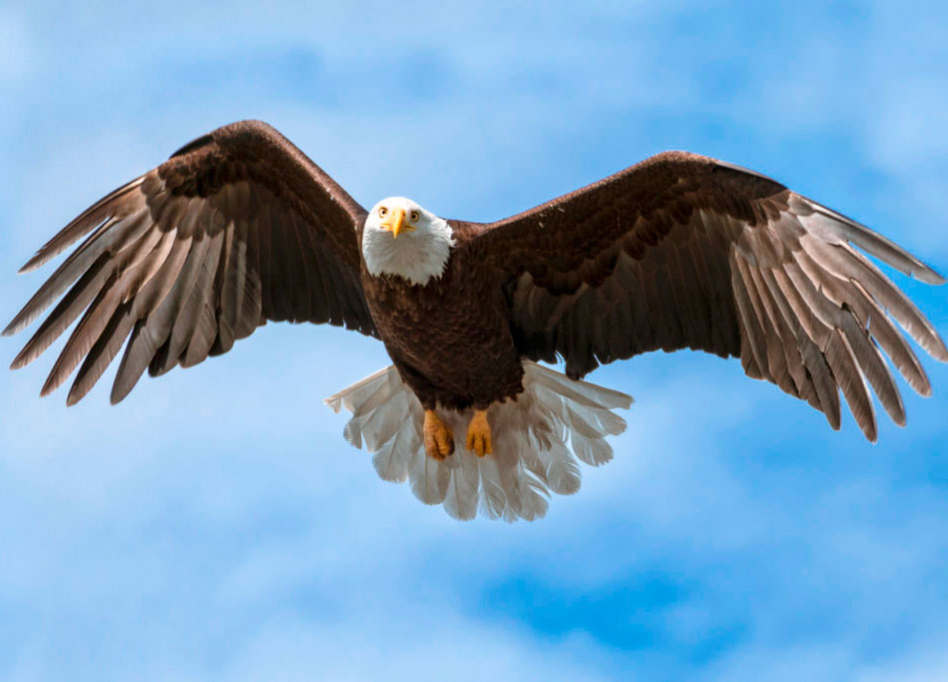
Перья из хвоста этой птицы индейцы носят на голове. Какой птице принадлежат эти перья?

Slide 9
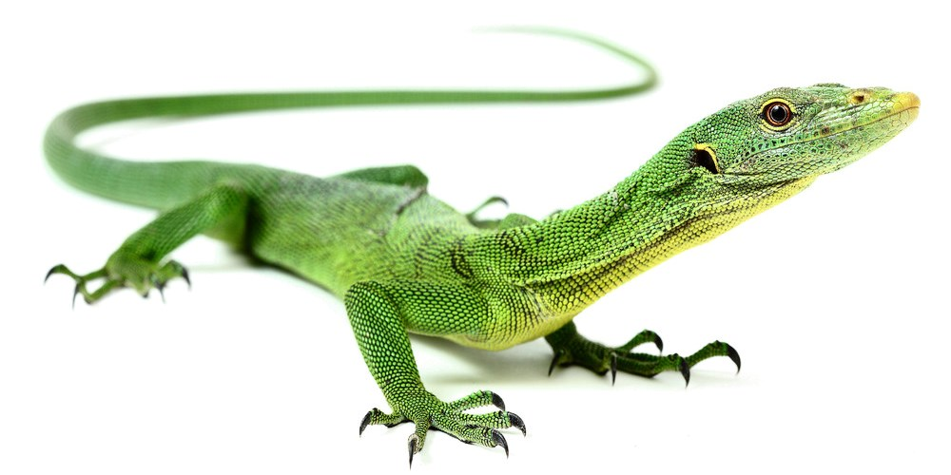
Это животное обладает удивительной способностью при опасности терять свой хвост. Кто это?

Slide 10
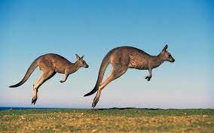
Это животное известно как один из самых замечательных "прыгунов" и хвост ему необходим для поддержания равновесия. Кто это?

Slide 11
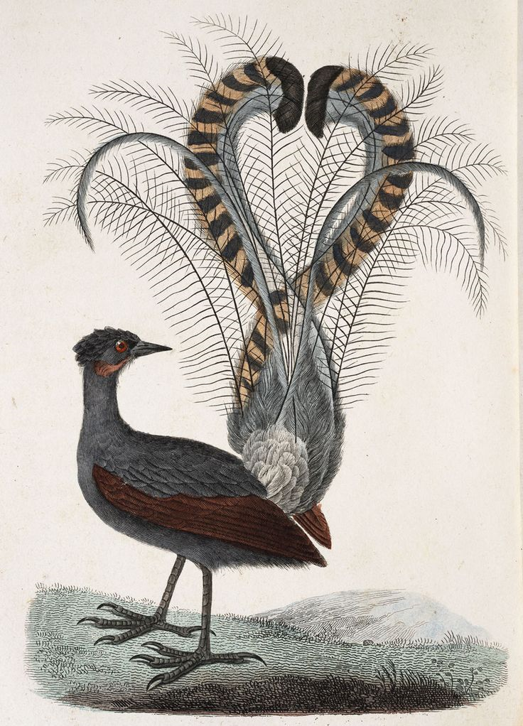
Слово «хвост» есть в названии этой птицы, а форма её хвоста сильно напоминает музыкальный инструмент. Как называется эта птица?

Slide 12
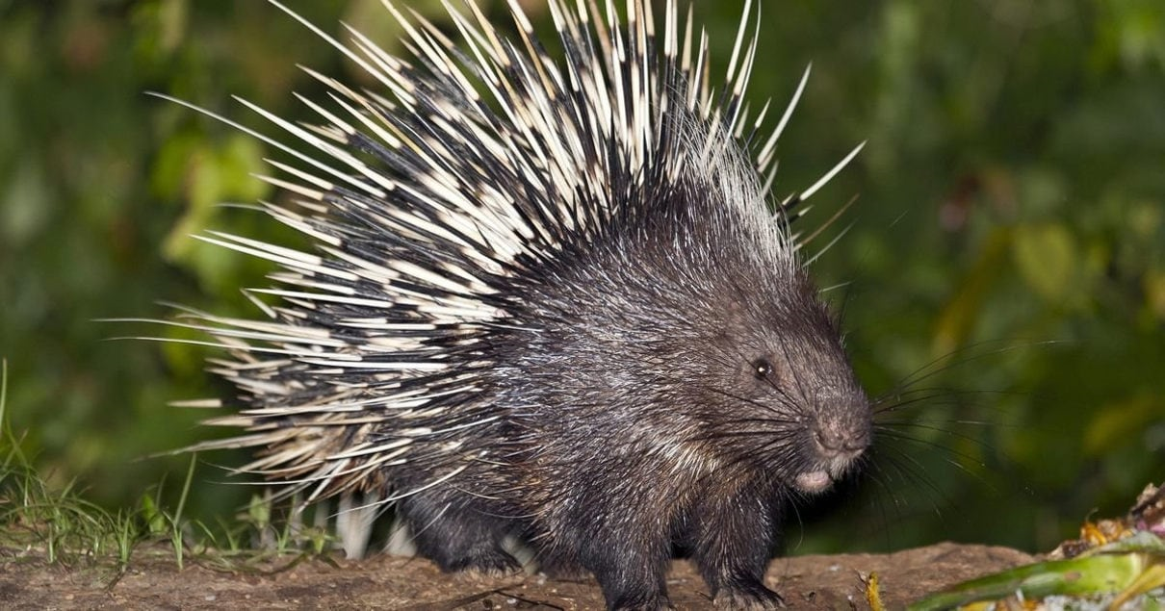
Это животное во время опасности начинает трясти хвостом, при этом длинные иголки с его тела отрываются и летят во все стороны. Кто это?

Slide 13
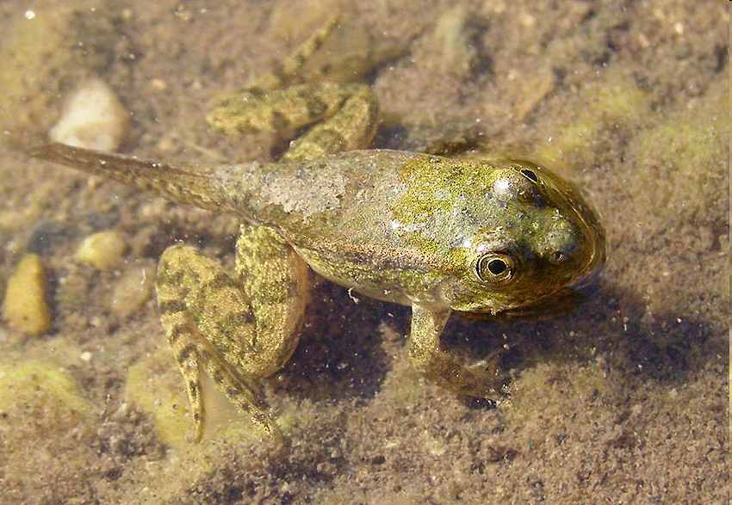
Хвост у этого животного бывает только в "младенчестве", а потом пропадает. Кто это?

Slide 14
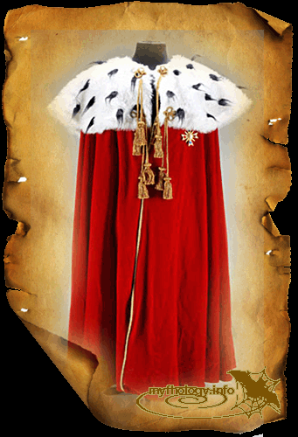
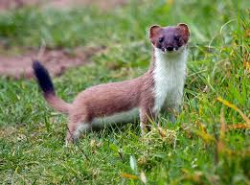
Из кончиков хвостов какого животного сделаны черные треугольнички на белой пушистой королевской мантии?

Slide 15
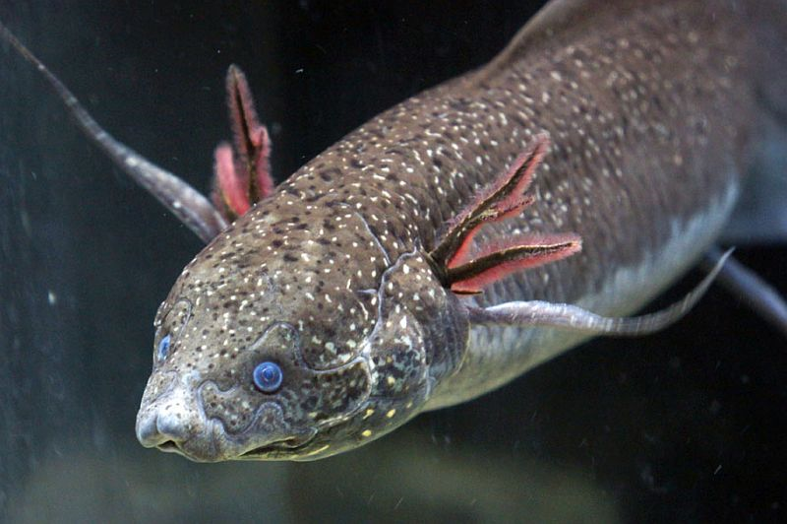
Это африканская двоякодышащая рыба может находиться в спячке до трех лет. А запасы питательных веществ у нее накапливаются в хвосте. Что это за рыба?

Slide 16
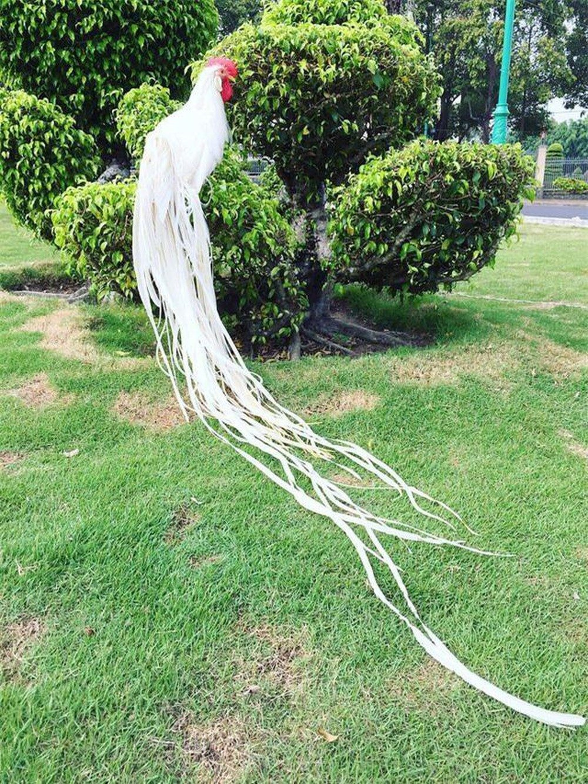
Кому из мира пернатых принадлежит самый длинный хвост?

